Slide 1
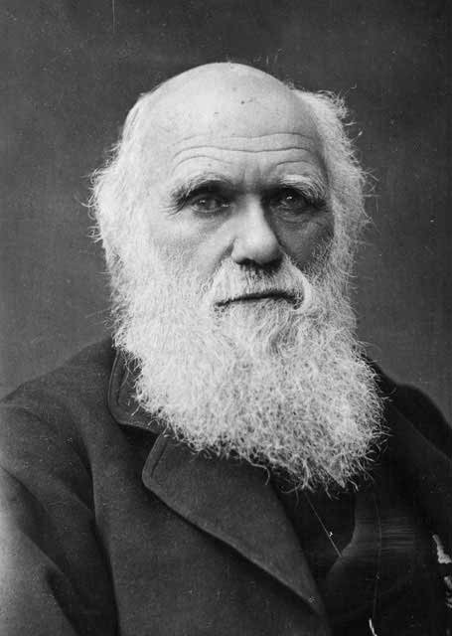
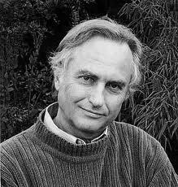
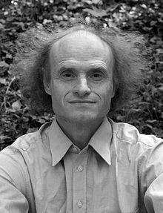
O PŮVODU DRUHŮ A UČIVU ROZTOMILÝCH DĚTÍ
Úvod do evoluční biologie a letmý pohled do fylogenetiky.
Albert Damaška ¤ Fluorescenční noc

Slide 2
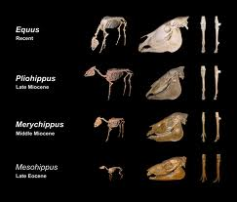
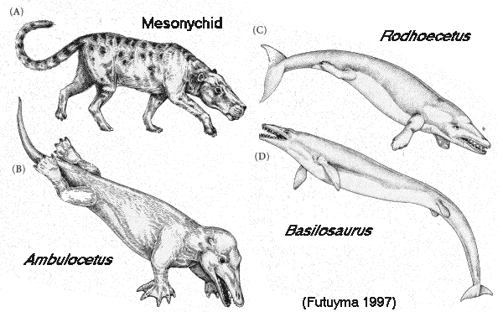
CO JE EVOLUCE
Biologická evoluce je přirozený děj, kdy se v čase neustále mění organismy.
Biologická evoluce je mechanismem vzniku nových druhů.

Slide 3
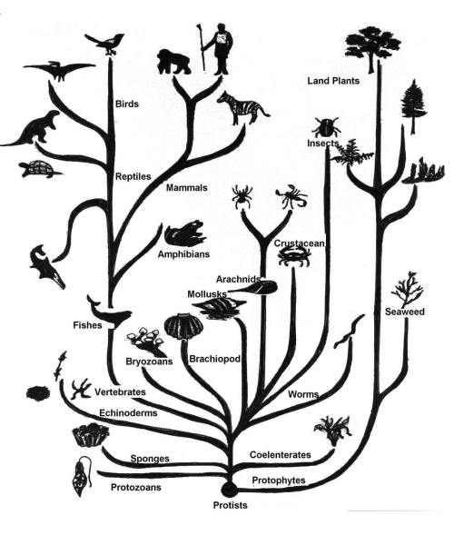
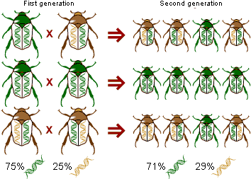
ROZLIŠENÍ EVOLUCE
Makroevoluce je přímo dlouhodobý výsledek mikroevoluce, popisuje jevy na vyšší než druhové úrovni.
Mikroevoluce se projevuje pouze na vnitrodruhové úrovni a týká se jednotlivých alel.

Slide 4
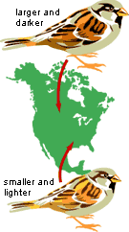
MIKROEVOLUCE
Mikroevoluce se projevuje především na genetické úrovni, případně na úrovni vnitrodruhové variability.
Dlouhodobá mikroevoluce (pohled ve větším časovém rámci) je makroevolucí – makroevoluce je kontinuální proces, mikroevoluce ve velkém časovém úseku.

Slide 5
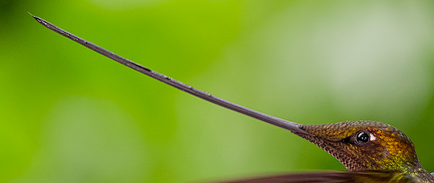
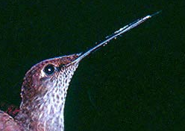
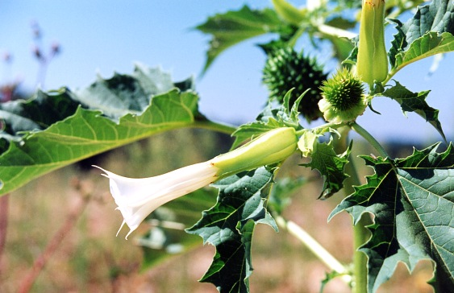
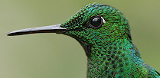
SELEKCE – PŘIROZENÝ VÝBĚR
Úspěch jednotlivých alel je dán tím, jaké účelné vlastnosti přinášejí jejich nositeli.
Alely, které generují reproverzní znaky, jsou z populace odstraněny, protože jejich nositel chcípne

Slide 6
MUTACE
Při replikaci DNA dochází v genetickém kódu samovolně k mutacím – chybám, které mohou generovat fenotypické změny
ATCACCCGTACAGCACAAGCTGGACCACAGCGCCGAATTGAAAAAAAGTGATCAGATCAATCATACATG
ATCACCCGTACAGCACGAGCTGGACCACAGCGCCGAATCGAAAAAAAGTGATCAGATCAATCATACATG

Slide 7
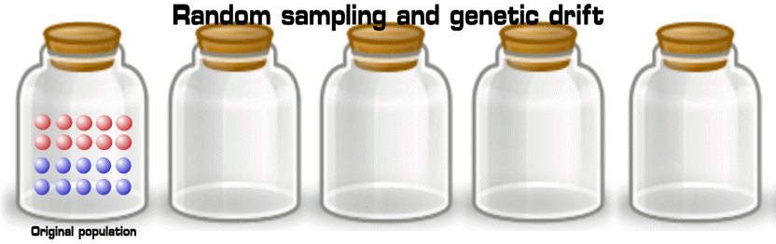
GENETICKÝ DRIFT
Genetický drift je efekt, při kterém dochází k náhodnému úspěchu či neúspěchu jednotlivých alel v populaci.
Tento jev výrazně snižuje genetickou variabilitu jedinců v populaci.

Slide 8
GENETICKÝ DRIFT
Význam genetického driftu podstatně roste při zmenšení velikosti populace
Čím menší je populace, tím méně alel se v ní nachází a tím více se projevuje drift. Při teoreticky nekonečně velké populaci by se drift neprojevoval vůbec

Slide 9
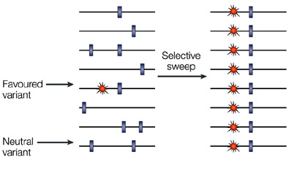
DRAFT – EVOLUČNÍ „SVEZENÍ SE“
Neutrální alely, které jsou na chromosomu v blízkosti genu, který generuje účelnou vlastnost, se v populaci rychle fixují s ním.

Slide 10
SPECIACE
Vznik nového druhu.
alopatrická
parapatrická
sympatrická

Slide 11
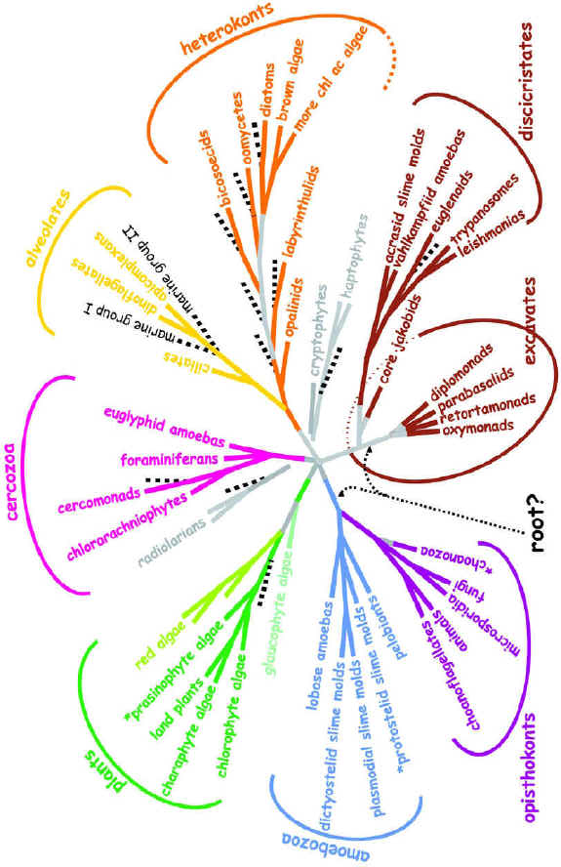
MAKROEVOLUCE
Evoluční děje nad úrovní druhu
Anageneze/kladogeneze
Anageneze je vznik nových znaků – apomorfií
Kladogeneze je vznik nových taxonů, nových větví kladogramu, nových evolučních linií.

Slide 12
KOEVOLUCE
Evoluce dvou druhů může být výrazně ovlivněna symbiosou těchto druhů.
Koevoluce je jev, kdy se dva druhy během vývoje výrazně přizpůsobují fungování symbiosy.
Koevoluce parasita a hostitele
Koevoluce dvou mutualistů
Typickým projevem koevoluce jsou rychlé změny fenotypu.

Slide 13
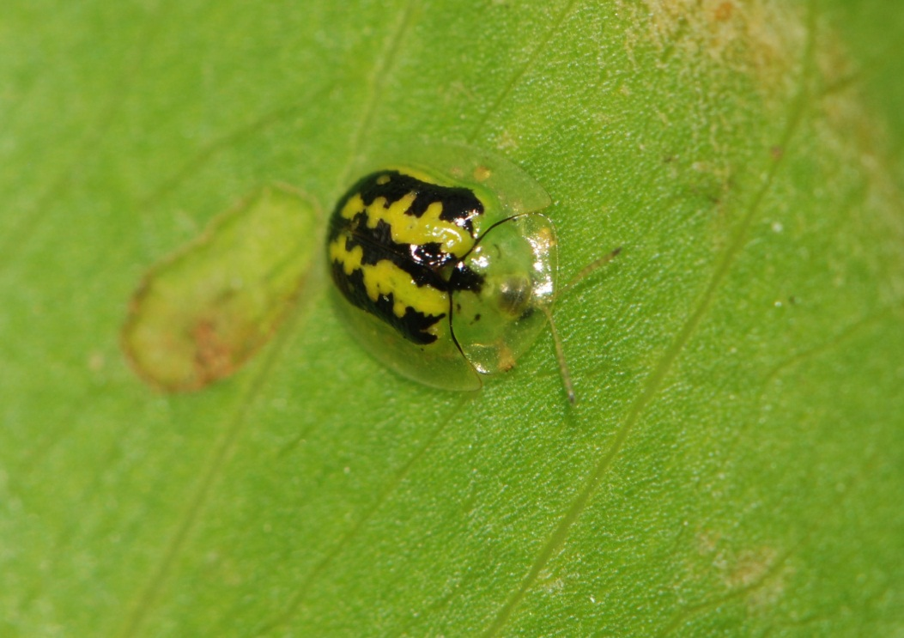
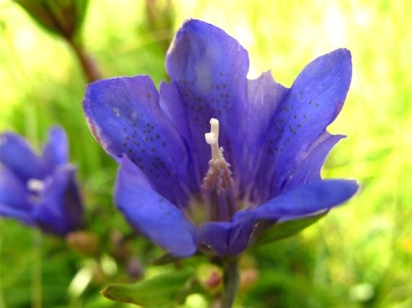
KOEVOLUCE

Slide 14
EXTINKCE
Extinkce je vymizení nějaké jednotky biodiversity (alely, genu, populace, druhu, vyššího taxonu).
Běžná je extinkce nižších kategorií (vlivem driftu, kompetice, selekce…)
V historii Země došlo k několika velice výrazným hromadným extinkcím.
intenzita vymírání (čeledí/stupeň)
stáří (mil. let)

Slide 15

SOBECKÝ GEN
Teorie Richarda Dawkense
Jednotkou přirozeného výběru je alela.
Alely mezi sebou kompetují a snaží se prosadit v dalších generacích.
Organismy jsou jen jakýmsi prostředkem alel k šíření.

Slide 16

TAJEMSTVÍ FLEGROVA MRAZÁKU
Zamrzlá evoluce je představa evolučního biologa Jaroslava Flegra.
V populaci se stýká tolik znaků, že vzniká příliš velké množství selekčních tlaků na to, aby se vývoj někam posunul.
Evoluce se může projevit jen v malé populaci.
Většina druhů není tedy plastická, ale zamrzlá.

Slide 17
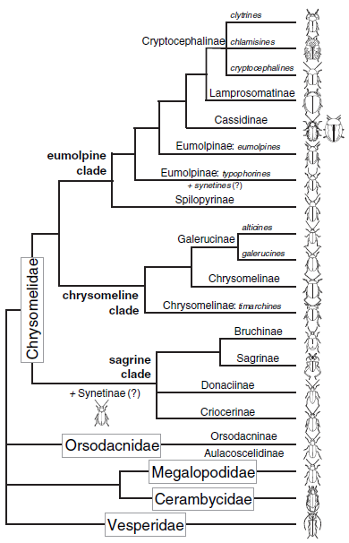
JAK VISUALISOVAT EVOLUČNÍ PŘÍBUZNOST DRUHŮ
Rekonstrukce fylogeneze
Fylogenetický strom především kladogram je diagram, který pomocí dichotomického větvení zobrazuje fylogenetické příbuznosti taxonů
Kladogramy jsou dnes základem pro taxonomii

Slide 18
PRINCIP KLADOGRAMU
TAXON A
POSLEDNÍ SPOLEČNÝ PŘEDEK A + B
POSLEDNÍ SPOLEČNÝ PŘEDEK
A + B + C
TAXON B
Taxony A a B jsou sesterské skupiny. Každá větev kladogramu se nazývá clade. Clade AB je sesterská skupina taxonu (clade) C. Bod větvení se nazývá uzel nebo nodus. Taxony A a B jsou si stejně příbuzné a oba jsou stejně příbuzné taxonu C.
TAXON C

Slide 19
PŘÍKLAD NA PROCVIČENÍ
2
1
3
B
Který z cladů, označených čísly, je nejpříbuznější cladu B?
A
Všechny číslované clady jsou cladu B příbuzné stejně.

Slide 20
JAK SE DĚLÁ KLADOGRAM
Fylogenetická analýza – výběr znaků a jejich porovnávání mezi analyzovanými organismy.
Množina organismů pro analýzu se nazývá sampling.
Morfologická analýza (práce s morfologickými znaky).
Molekulární fylogenetika – na základě genetických sekvencí.
Pokud se pro analýzu použije celý genom či jeho značná část, používá se pro analýzu název fylogenomika.

Slide 21
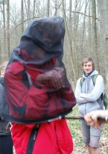
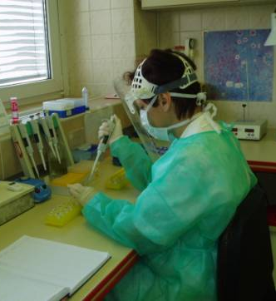

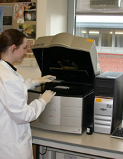
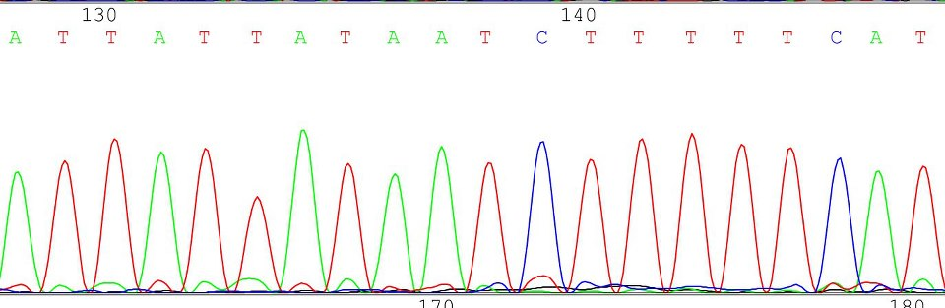
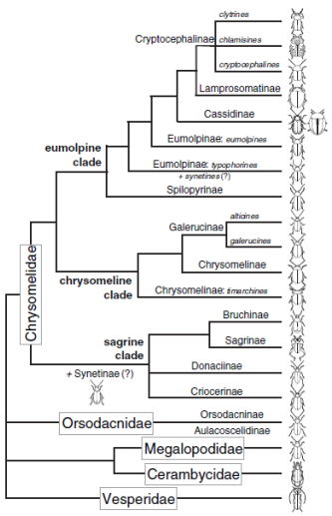
MOLEKULÁRNÍ FYLOGENETIKA
SBĚR VZORKŮ
EXTRAKCE DNA ZE VZORKU
PCR
SEKVENACE
ANALÝZA SEKVENCÍ
SESTAVENÍ KLADOGRAMU
PCR – polymerase chain reaction – příprava velkého množství kopií konkrétního úseku DNA (znáte z praktika).
Sekvenace je proces, při kterém se zjišťuje přesné pořadí basí v daném úseku DNA.

Slide 22
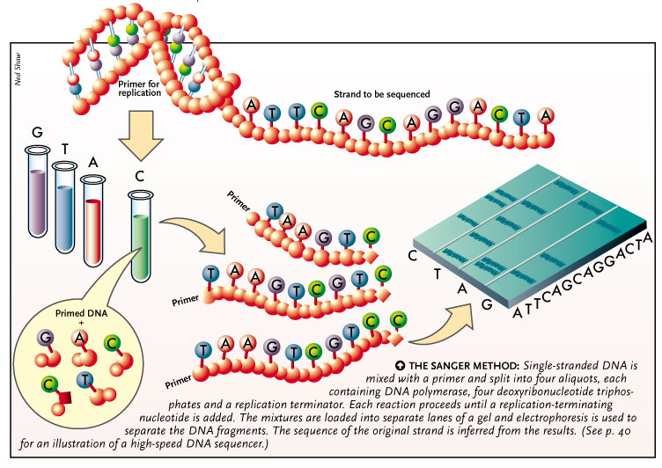
SEKVENACE
Sangerova metoda:
Jednovláknová DNA se umístí do reakční směsi s DNA polymerázou, radioaktivně označenými primery, deoxyribonukleotidy a vždy jedním ze čtyř možných dideoxyribonukleotidů.
Reakcí vznikají v každé ze 4 nádob (v každé s jiným dideoxyribonukleotidem) různě dlouhé úseky DNA, vždy končící příslušnou basí.
Ty se řadí na elektroforéze podle délky.

Slide 23
A T T A G C C A T T G C
A
ATTA
ATTAGCCA
AT
ATT
ATTAGCCAT
ATTAGCCATT
ATTAG
ATTAGCCATTG
ATTAGC
ATTAGCC
ATTAGCCATTGC
Kde je chyba, Watsone?

Slide 24
MODERNÍ METODY SEKVENACE
Pyrosekvenace
SMRT (Single-molecule-real-time) sledování replikace jedné molekuly DNA – base jsou fluorescenčně značeny.
U nás se v praxi nejčastěji užívá poněkud modernizované Sangerovy metody

Slide 25
SESTAVOVÁNÍ KLADOGRAMU
Matice znaků (použijeme znaky morfologické)
TAXON | KROVKY | HALTERY | PŘEDNÍ KŘÍDLA BLANITÁ | ZADNÍ KŘÍDLA BLANITÁ
Mandelinka | 1 | 0 | 0 | 1
Střevlík | 1 | 0 | 0 | 1
Moucha | 0 | 1 | 1 | 0
Pestřenka | 0 | 1 | 1 | 0
Včela | 0 | 0 | 1 | 1

Slide 26
MOUCHA
PESTŘENKA
MANDELINKA
VČELA
STŘEVLÍK
KDE JE KOŘEN KLADOGRAMU?

Slide 27
SESTAVOVÁNÍ KLADOGRAMU
TAXON | KROVKY | HALTERY | PŘEDNÍ KŘÍDLA BLANITÁ | ZADNÍ KŘÍDLA BLANITÁ
Mandelinka | 1 | 0 | 0 | 1
Střevlík | 1 | 0 | 0 | 1
Moucha | 0 | 1 | 1 | 0
Pestřenka | 0 | 1 | 1 | 0
Včela | 0 | 0 | 1 | 1
Vážka | 0 | 0 | 1 | 1
Do matice zahrneme zástupce některého z příbuzných taxonů.
Tento prvek, sloužící k zakořenění kladogramu, se nazývá outgroup.

Slide 28
MOUCHA
PESTŘENKA
MANDELINKA
VČELA
KOŘEN KLADOGRAMU
STŘEVLÍK
VÁŽKA

Slide 29
MANDELINKA
STŘEVLÍK
PESTŘENKA
MOUCHA
VČELA
VÁŽKA - OUTGROUP

Slide 30
ZNAKY V JEDNOTLIVÝCH CLADECH
Apomorfie je odvozený znak, je společný pro potomky společného předka, který tímto znakem disponoval, ale jeho předci ne.
Plesiomorfie je primitivní znak, je společný pro společného předka, jeho předky a minimálně část jeho potomků.
Konvergence je jev, kdy v evoluci víckrát nezávisle na sobě vznikne podobná nebo stejná struktura.

Slide 31
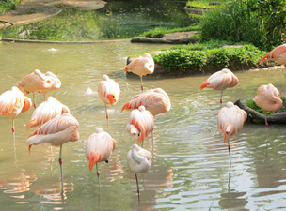
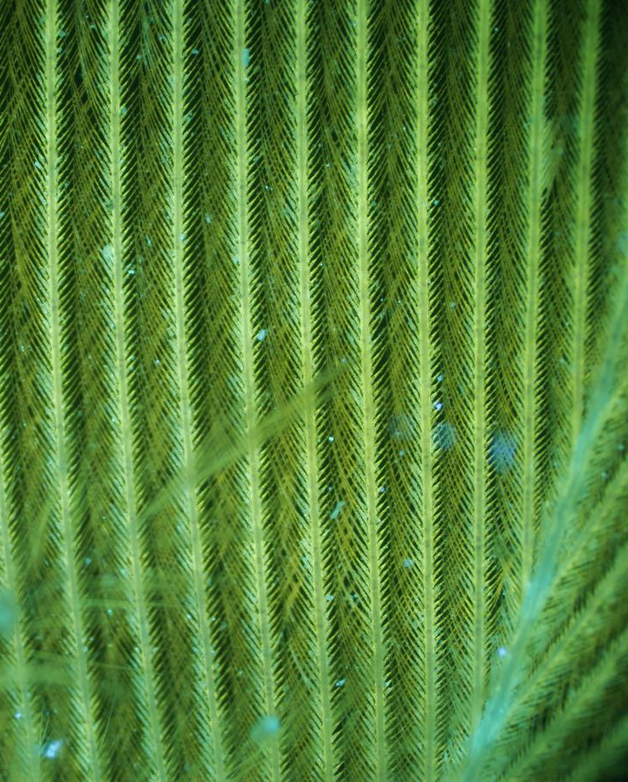
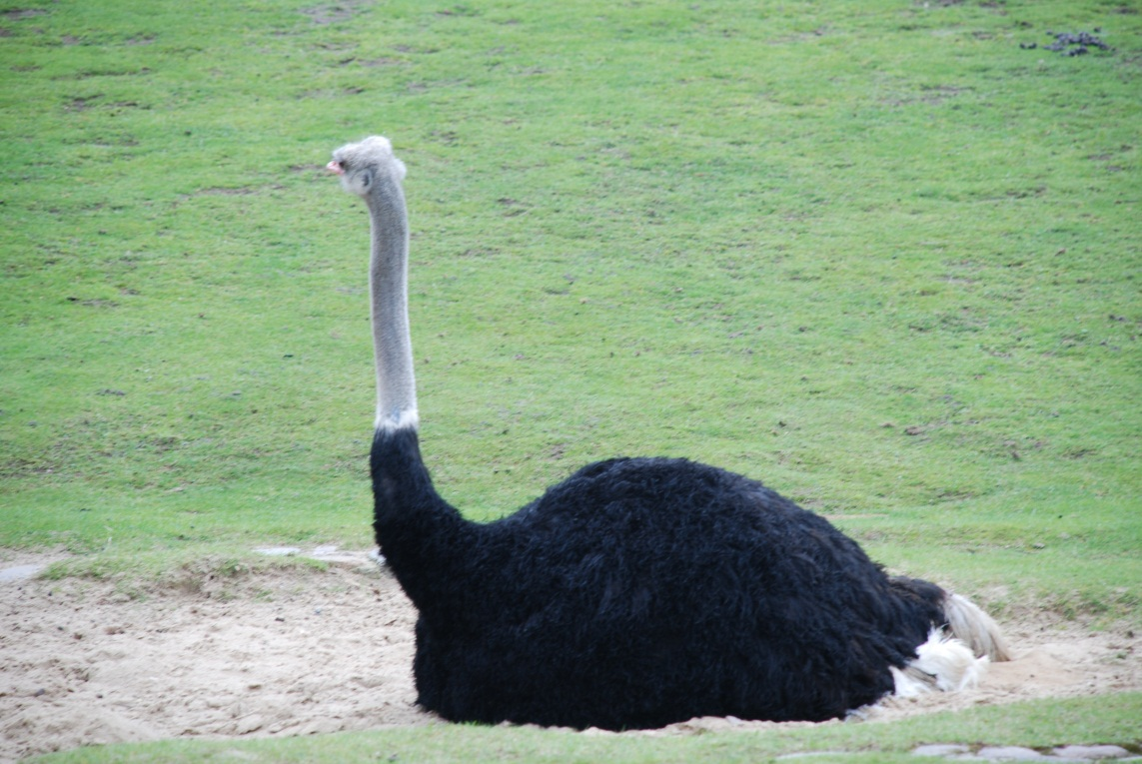
APOMORFIE
Peří je apomorfií theropodů.

Slide 32
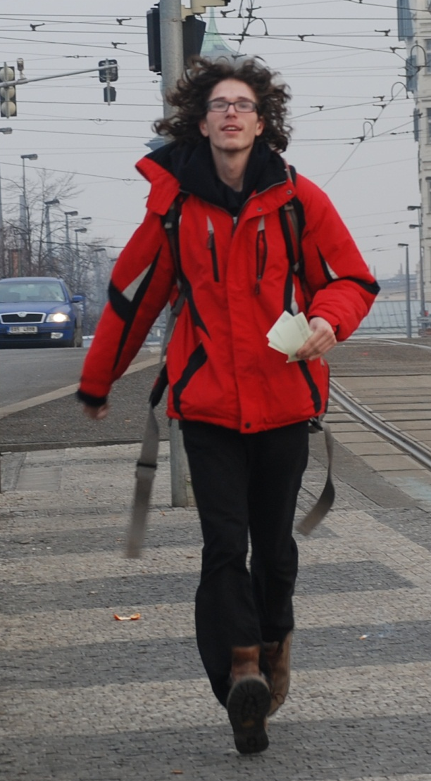
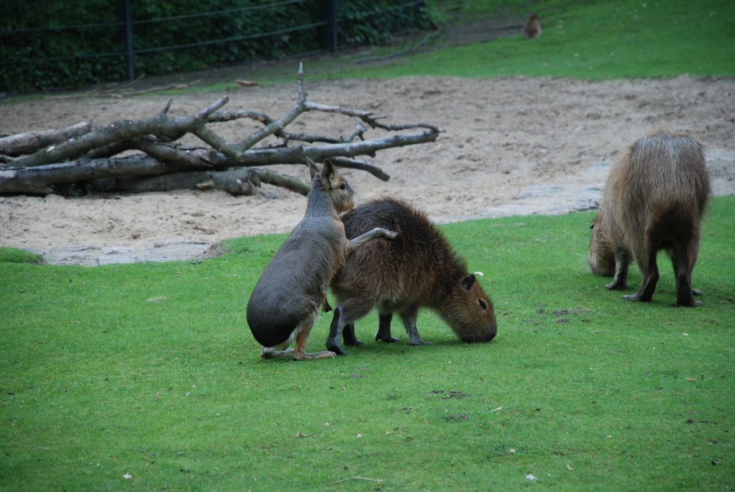
PLESIOMORFIE
Nohy jsou plesiomorfií savců.

Slide 33
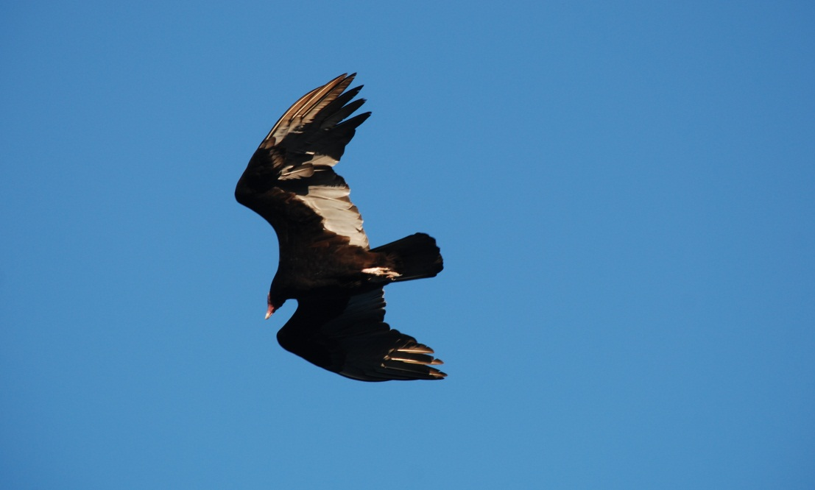
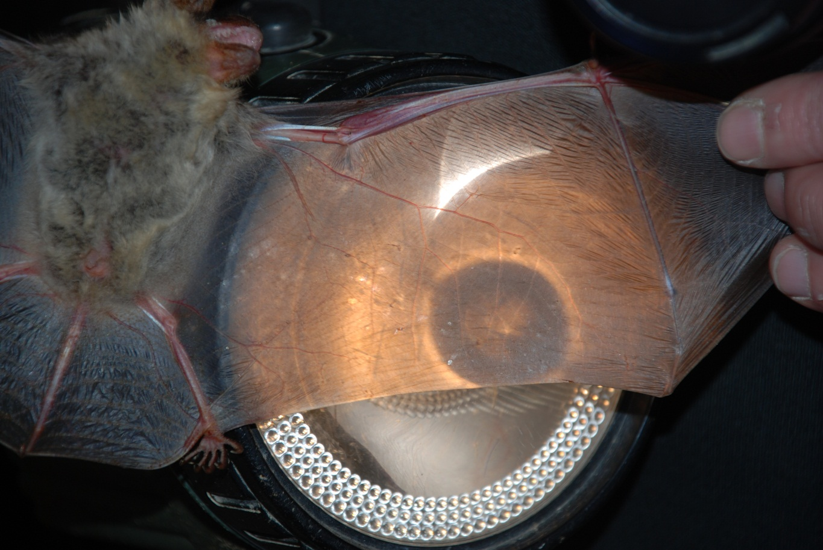
KONVERGENCE
Křídla ptáků a netopýrů jsou konvergence.

Slide 34
KLADOGRAMY A TAXONOMIE
Tradiční taxonomie mnohdy neodpovídá reálné fylogenezi taxonů
Je třeba optimalisovat taxonomii podle známých kladogramů.
Některé apomorfie mohou členové cladu druhotně ztratit.

Slide 35
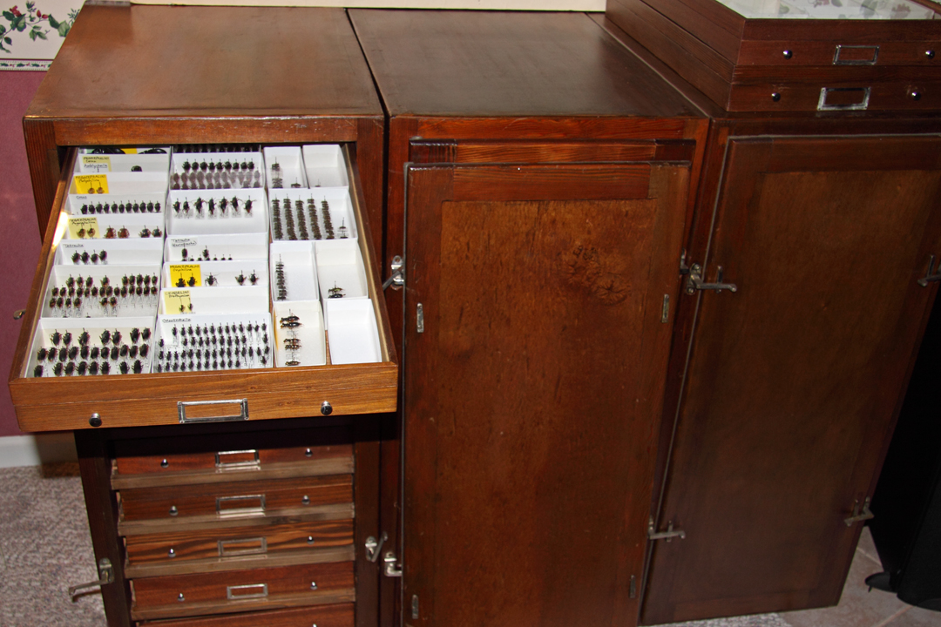
TRADIČNÍ TAXONOMICKÉ MYŠLENÍ

Slide 36
TRADIČNÍ TAXONOMICKÉ MYŠLENÍ
Hymenoptera
Aculeata
Apoidea
Apidae
Ceratina
Xylocopa
Ceratina chalybea
Ceratina cucurbitina
Apis
Ceratina cyanea
Ceratina nigrolabiata

Slide 37
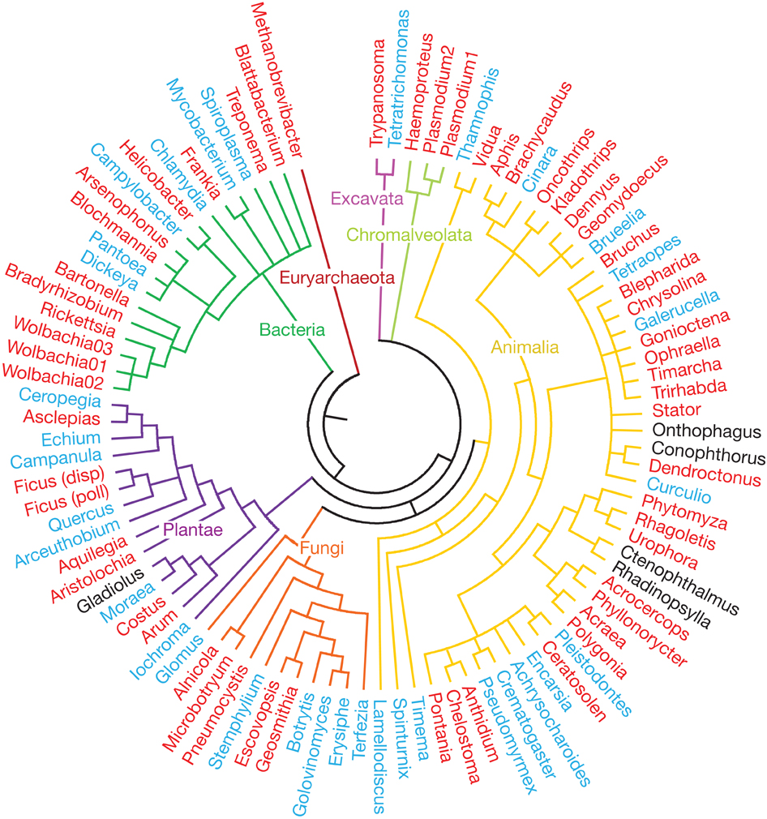
SOUČASNÝ POHLED: FYLOGENETICKÉ TAXONOMICKÉ MYŠLENÍ

Slide 38
SOUČASNÝ POHLED: FYLOGENETICKÉ TAXONOMICKÉ MYŠLENÍ
Ceratina nigrolabiata
Ceratina cyanea
Ceratina chalybea
Ceratina cucurbitina
Xylocopa
Taxon není krabička, kam umisťujeme jiné krabičky, taxon je definován fylogeneticky. Uznávatelný taxon = clade.

Slide 39
JAK TO DOPADLO S TRADIČNÍMI TAXONY: KTERÉ EXISTUJÍ A KTERÉ NE
Monofyletický taxon je konkrétní clade. zahrnuje společného předka a všechny jeho potomky (příklad: ptáci, savci, hmyz).
PARAFYLIE
POLYFYLIE

Slide 40
JAK TO DOPADLO S TRADIČNÍMI TAXONY: KTERÉ EXISTUJÍ A KTERÉ NE
Parafyletický taxon zahrnuje společného předka, ale nezahrnuje všechny jeho potomky (příklad: plazi, korýši, prvoci).
PARAFYLIE
POLYFYLIE

Slide 41
JAK TO DOPADLO S TRADIČNÍMI TAXONY: KTERÉ EXISTUJÍ A KTERÉ NE
Polyfyletický taxon nezahrnuje společného předka. Takové taxony jsou založeny na konvergenci (příklad: vzdušnicovci, hlenky, kořenonožci, řasy).
PARAFYLIE
POLYFYLIE

Slide 42
V TAXONOMII LZE UZNÁVAT POUZE MONOFYLETICKÉ TAXONY. UZNÁVÁNÍ PARAFYLETICKÝCH A POLYFYLETICKÝCH TAXONŮ JE REPROVERZNÍ ŠTYFT, PROTOŽE TYTO TAXONY JSOU VYTVOŘENY UMĚLE A V PŘÍRODĚ NEEXISTUJÍ.
MONOFYLIE
PARAFYLIE
POLYFYLIE

Slide 43
BAZÁLNÍ TAXON A VRCHOLY EVOLUCE
Při hovoření o fylogenetických vztazích je zvykem některé taxony označovat za bazální a některé za vrcholové.
Bazální skupina je obvykle menší, než vrcholová.
Koncept bazálního taxonu je dobrý sluha, ale zlý pán.
Evoluce nemá žádné vrcholy. Sesterské skupiny jsou obě na stejné úrovni.

Slide 44
EVOLUCE NEMÁ VRCHOLY: KLADOGRAM LZE ROTOVAT
PLACENTÁLOVÉ
VAČNATCI
VEJCORODÍ
VARIANTA 1 – Na bázi všech ostatních savců jsou vejcorodí. Vejcorodí jsou bazální vůči ostatním savcům.

Slide 45
EVOLUCE NEMÁ VRCHOLY: KLADOGRAM LZE ROTOVAT
VEJCORODÍ
PLACENTÁLOVÉ
VAČNATCI
VARIANTA 1 – Na bázi vejcorodých jsou všichni ostatní savci. Vůči vejcorodým jsou bazální všichni ostatní savci.

Slide 46
NĚKTERÉ VÝZNAMNÉ TAXONOMICKÉ ZMĚNY – PARAFYLIE A POLYFYLIE
Prvoci neexistují. Jsou parafyletičtí a uvnitř se nacházejí rostliny, houby i živočichové.
Diblastica neexistují. Jsou parafyletičtí, uvnitř jsou Triblastica.
Korýši neexistují. Jsou parafyletičtí, uvnitř je hmyz a tvoří dohromady skupinu Pancrustacea.
Vzdušnicovci neexistují. Jsou polyfyletičtí.
Dvouděložné neexistují. Jsou parafyletické, uvnitř jsou jednoděložné.
Zelené řasy neexistují. Jsou parafyletické, uvnitř jsou cévnaté rostliny.
Plazi neexistují. Jsou parafyletičtí a uvnitř jsou ptáci.
Ještěři neexistují. Jsou parafyletičtí a uvnitř jsou hadi.
…

Slide 47
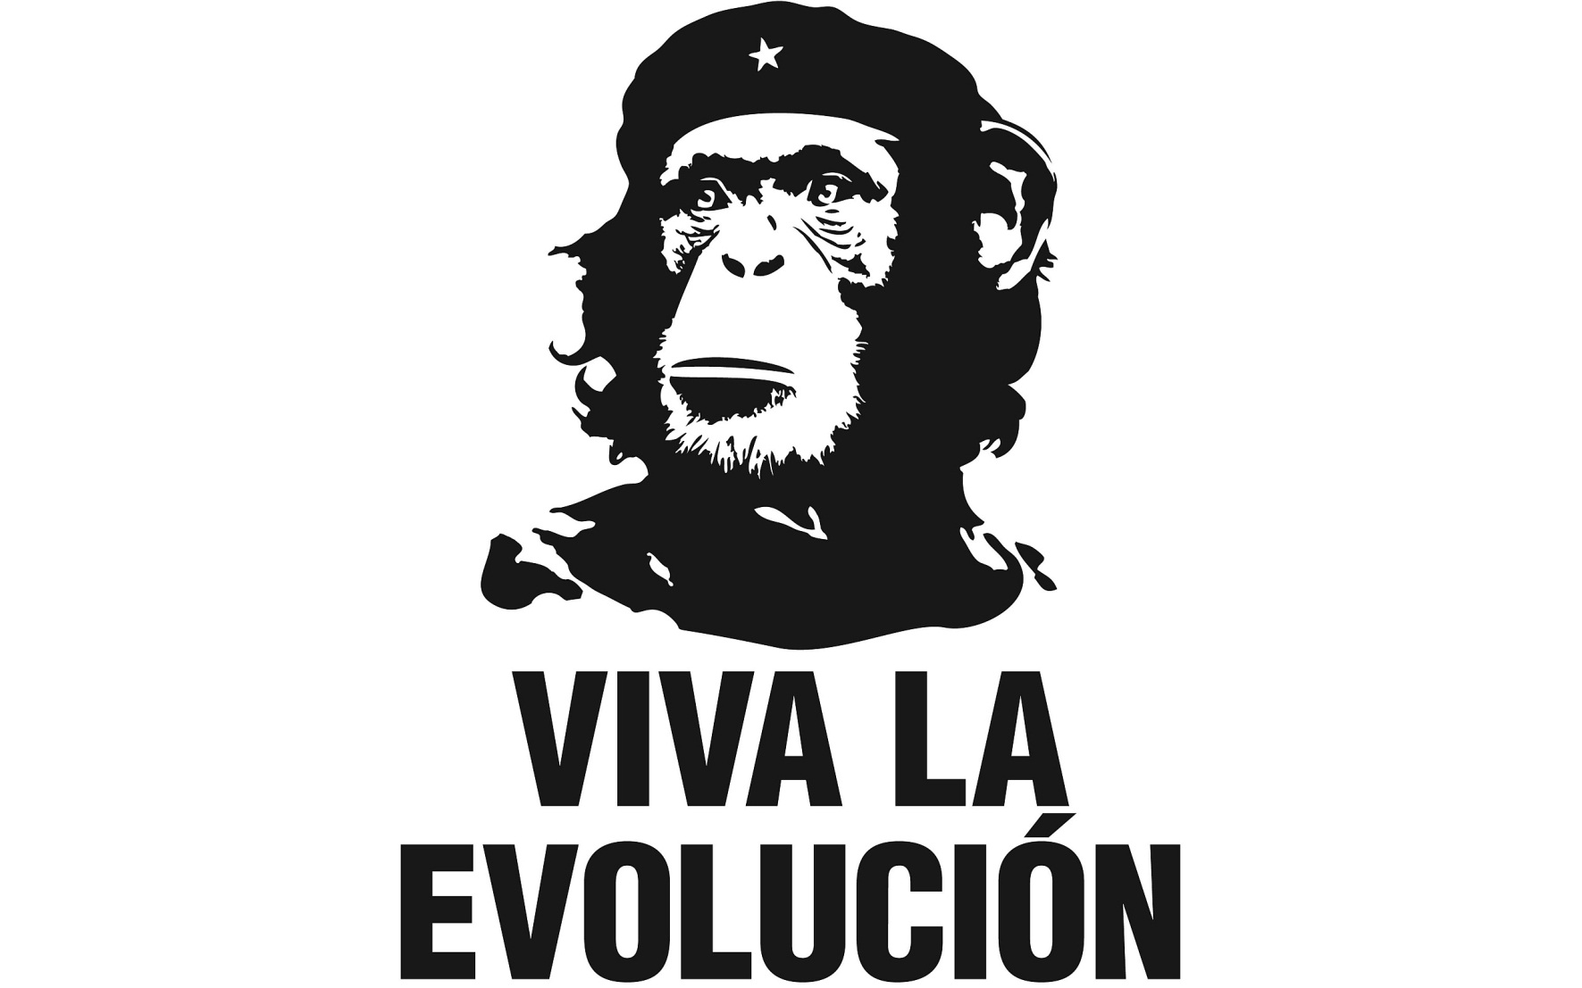
GRACIAS POR LA ATENCIÓN Y HASTA LUEGO

